Slide 2
期末复习
第4课时 图形的认识

Slide 3
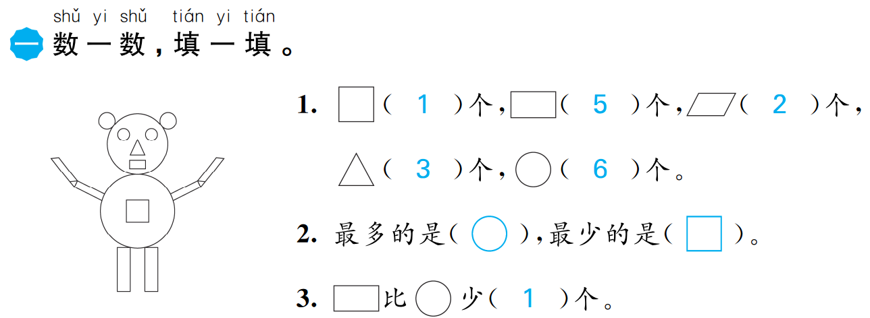

Slide 4
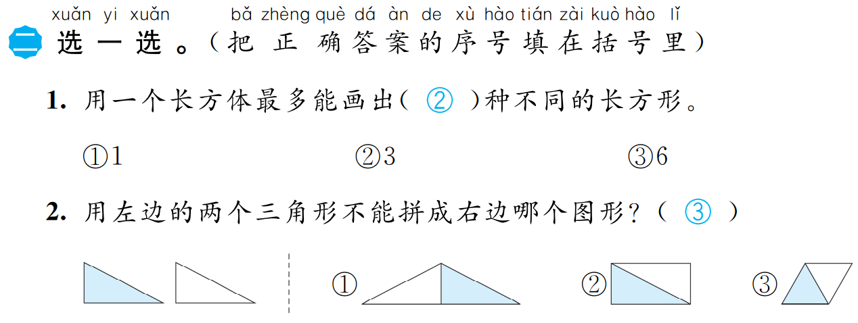

Slide 6
